Slide 1
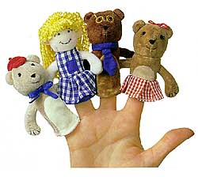
Опыт работы «Театрализованная деятельность как средство развития речи детей раннего возраста»
Воспитатель группы раннего возраста:
Огородникова С.Ю. 2021 г.

Slide 2
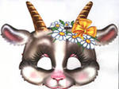
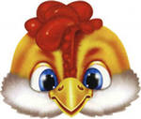
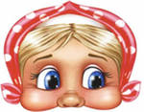
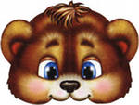
Актуальность
Театрализованная игра стимулирует активную речь за счет расширения словарного запаса, совершенствует артикуляционный аппарат. Ребенок усваивает богатство родного языка, его выразительные средства. Используя выразительные средства и интонации, соответствующие характеру героев и их поступков, старается говорить четко, чтобы его все поняли. Малыши быстро запоминают слова всех персонажей, часто импровизируют. Речь становится более выразительной, грамотной. Резко увеличивается способность подражать воспроизводить услышанное. Речь становится средством познания окружающего, продолжает обогащаться ее смысловое содержание.

Slide 3
Проблема
71%
71% детей имеет низкий уровень речевой активности
29%

Slide 4
Цель и задачи
Цель: Создать педагогические условия , способствующих развитию речи детей раннего возраста через театрализованную деятельность.
Задачи:
Совершенствовать образовательную и развивающую предметно - пространственную среду в театрально – речевом уголке;
Выбрать литературные произведения в соответствии с возрастными особенностями детей для театрализованных игр и инсценировок;
Составить перспективный план ознакомления детей с разными видами театра;
Отобрать эффективные методы и приёмы театрализованной деятельности, способствующие развитию речи детей раннего возраста;
Учить детей действиям с куклами разнообразных театров для развития познания и моторики;
Обеспечить сотрудничество с родителями по развитию речи детей через театрализованную деятельность.

Slide 5
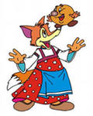
Принципы опыта
От простого к сложному
Возрастная адресность (доступность)
Наглядность
Поощрение

Slide 6
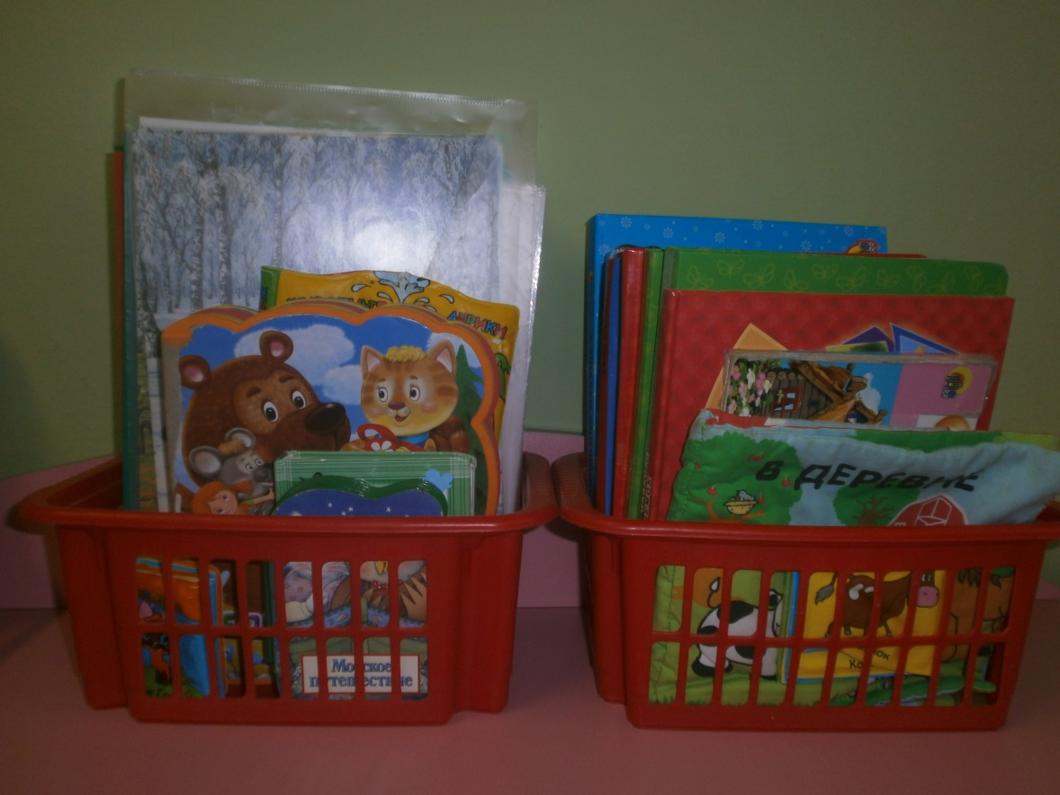
Создание РППС

Slide 7
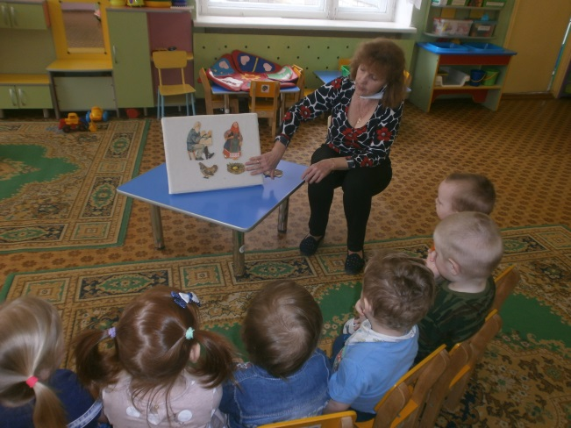
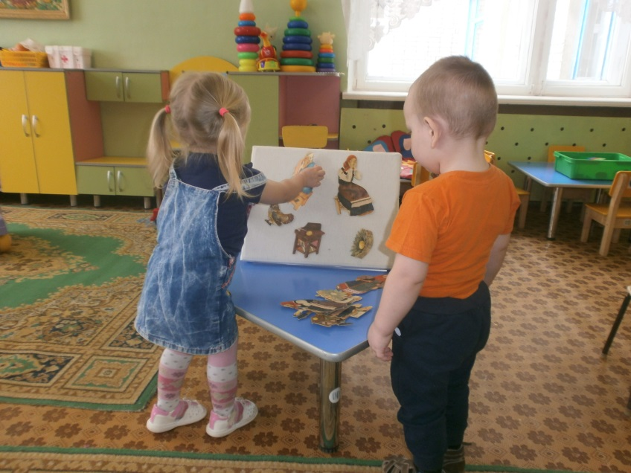
Театр на фланелеграфе

Slide 8
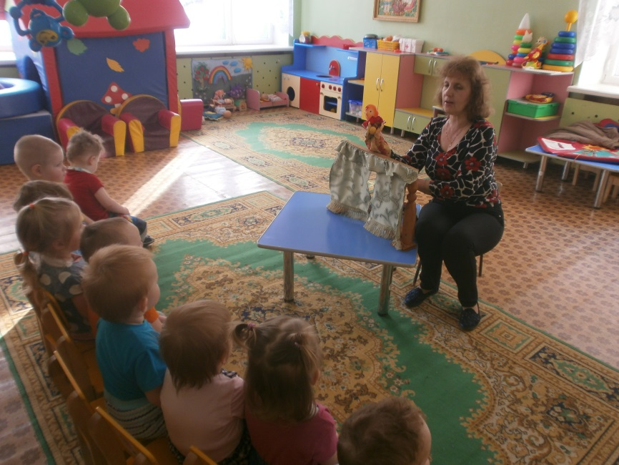
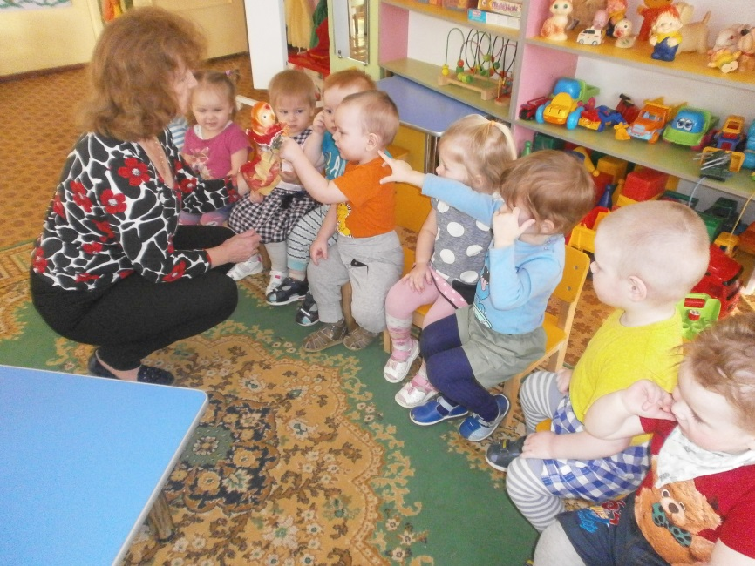
Театр би – ба - бо

Slide 9
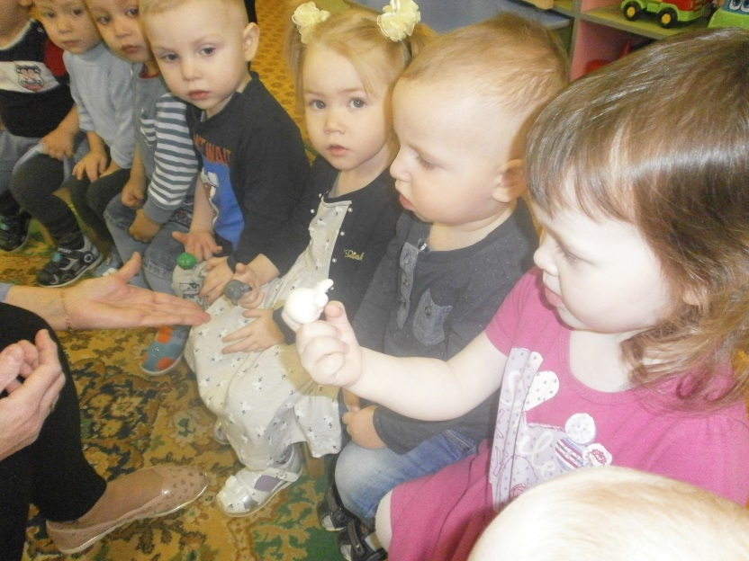
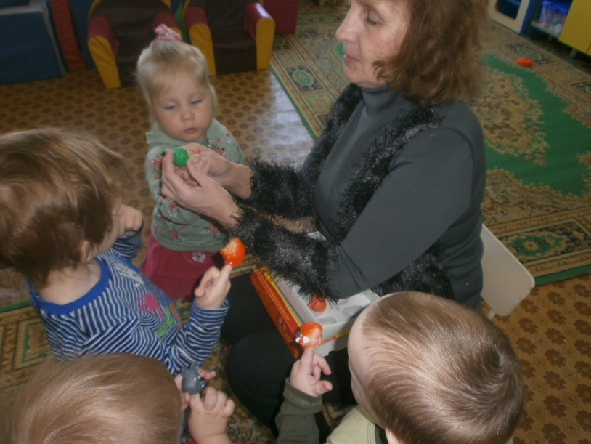
Пальчиковый театр

Slide 10
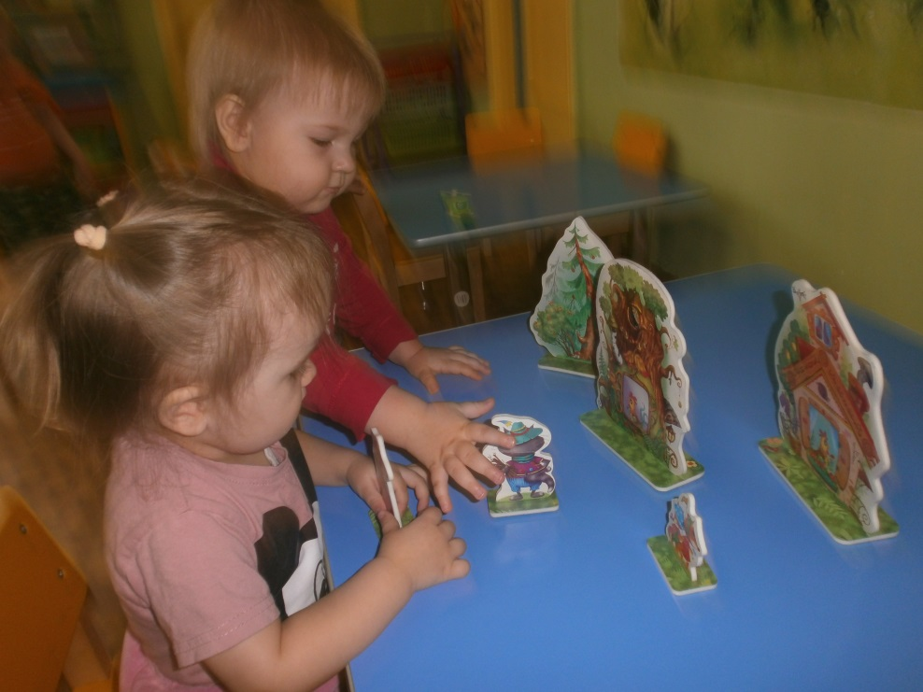
Настольный театр

Slide 11
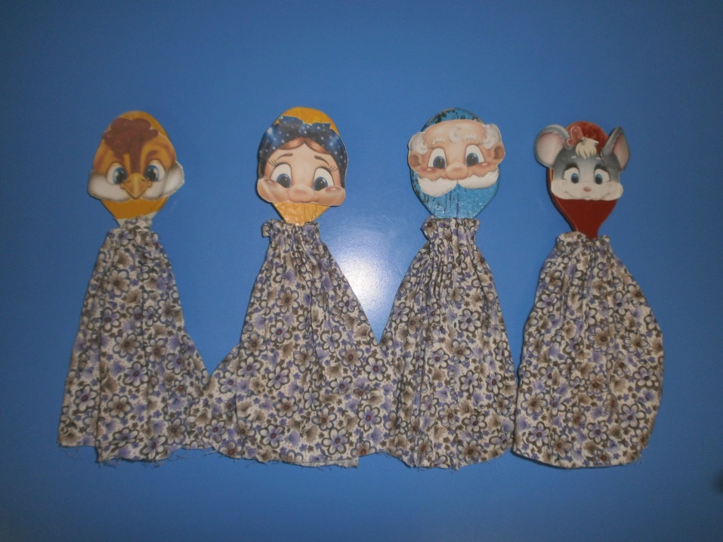
Театр на ложках

Slide 12
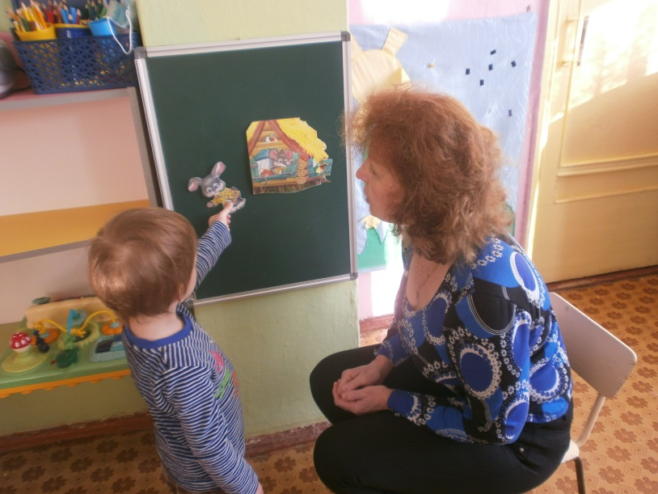
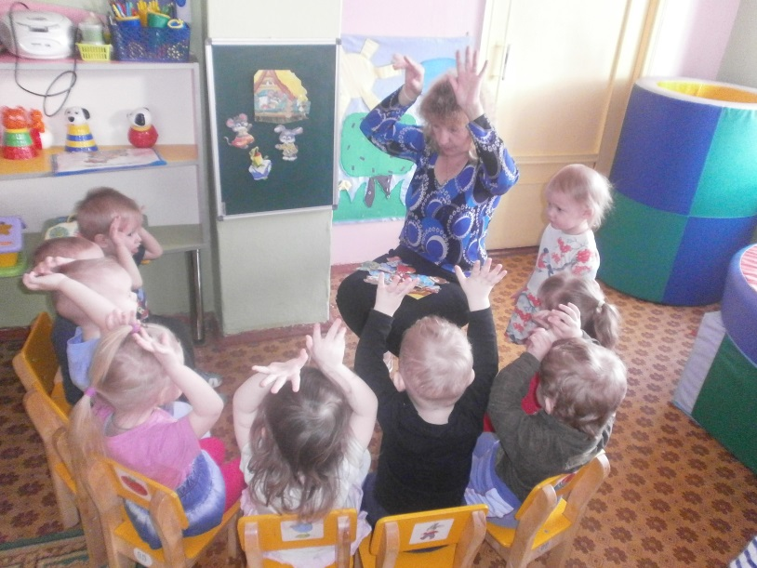
Театр на магните

Slide 13
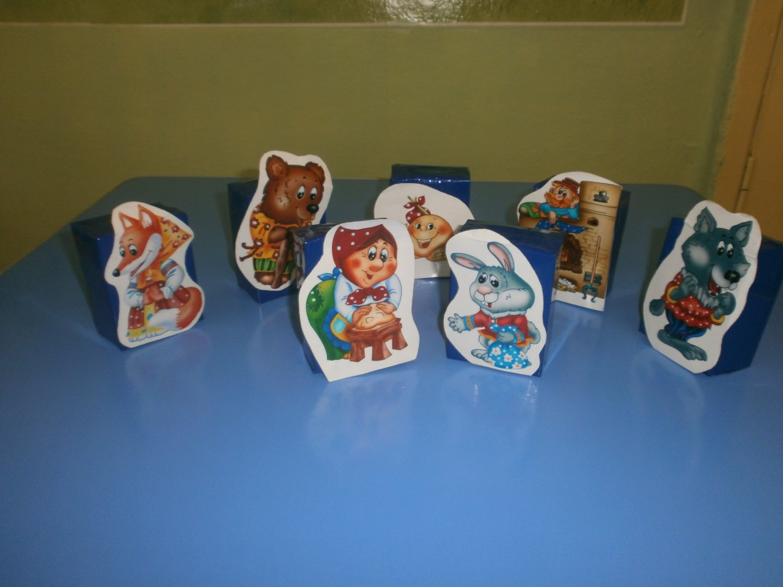
Театр на коробке

Slide 14
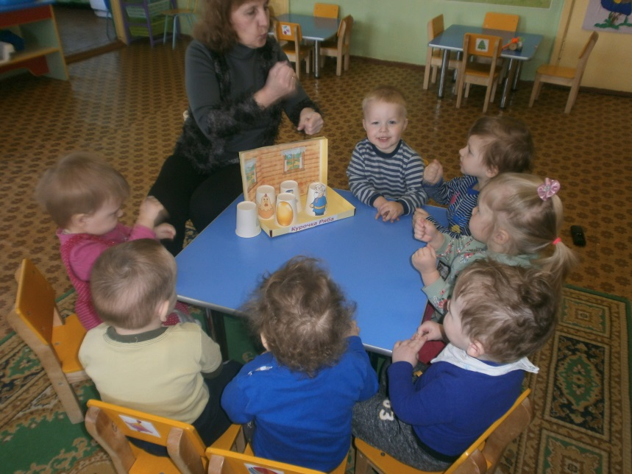
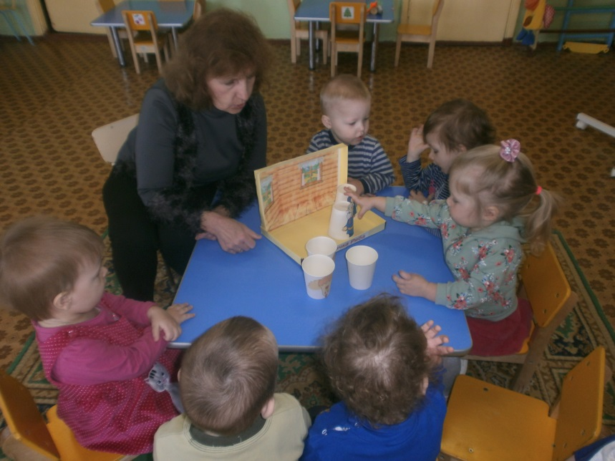
Театр на стаканчике

Slide 15
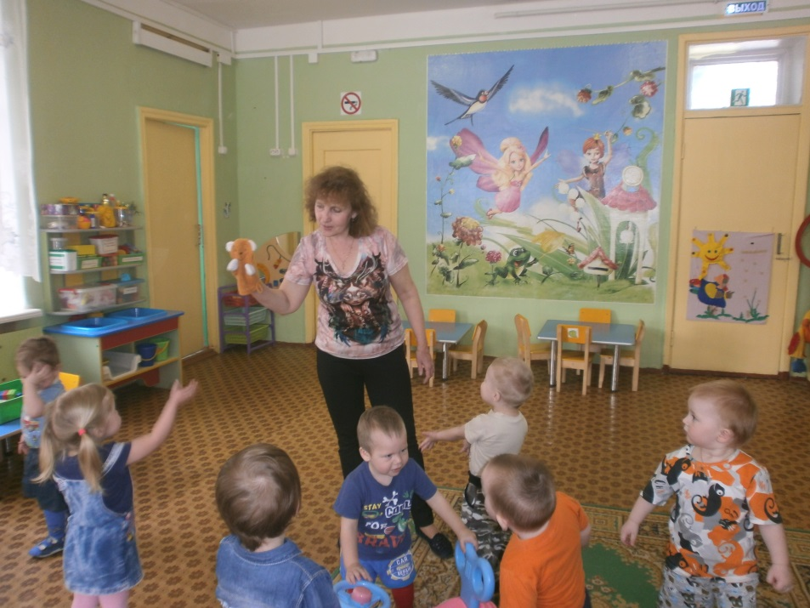
Театр на варежке

Slide 16
Методы и приёмы для развития речи детей
Игровые:
Использование элементов подвижной игры
Сюрпризные моменты
Имитационные движения с элементами звукоподражания
Обыгрывание текста
Словесные:
Повторение речевого материала
Вопросы
Использование текстов с повторяющимися элементами
Чтение произведений со звукоподражаниями
Договаривание слов, фраз
Похвала
Наглядные:
Использование иллюстраций к текстам
Ритмическое сочетание текста с движениями (потешки, стихотворения), с мелодией (пение детских песенок)
Использование игрушек, персонажей кукольного театра

Slide 17
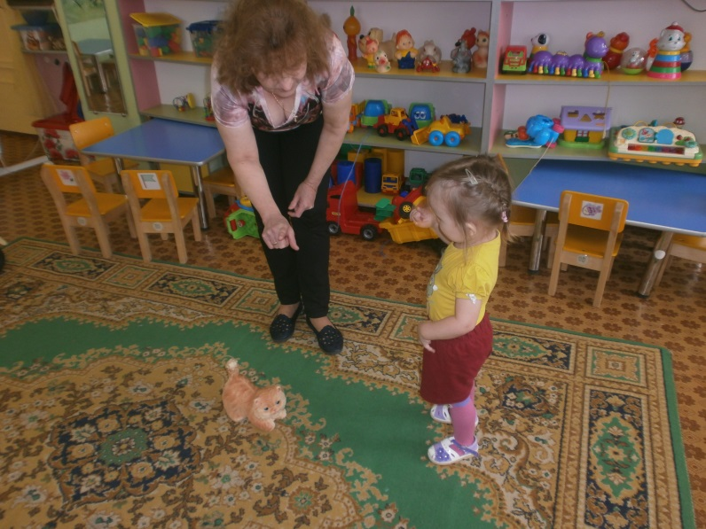
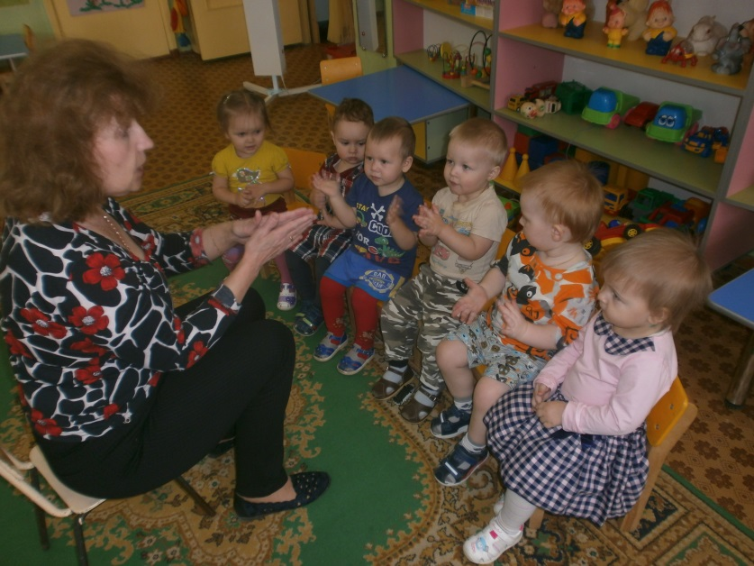
Инсценирование потешек

Slide 18
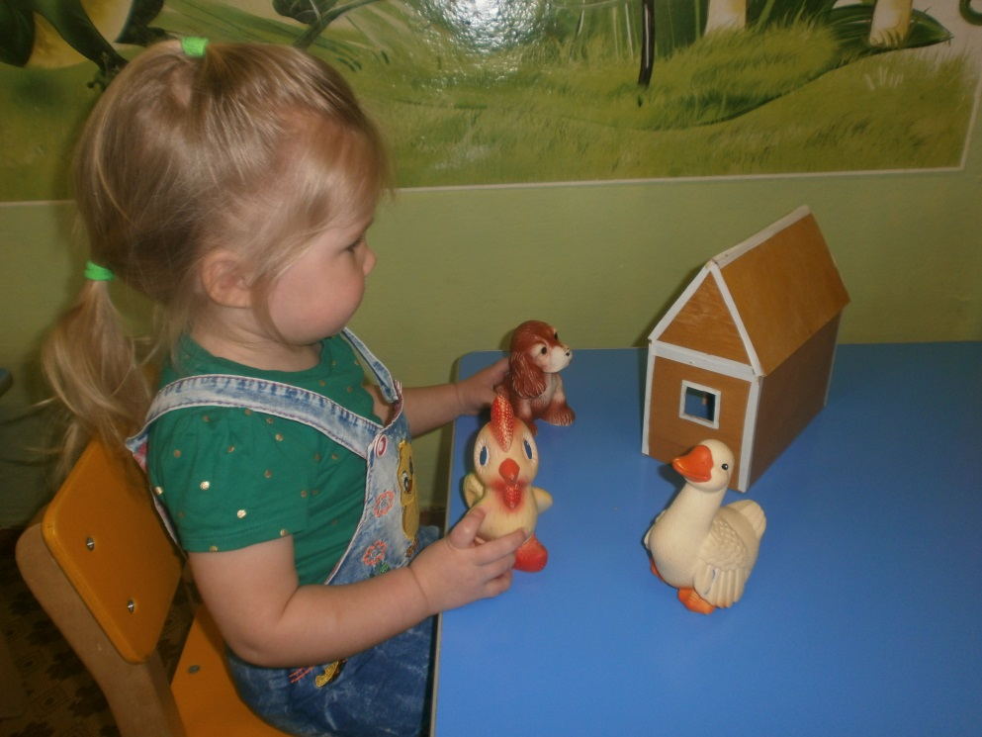
Театр резиновой игрушки

Slide 19
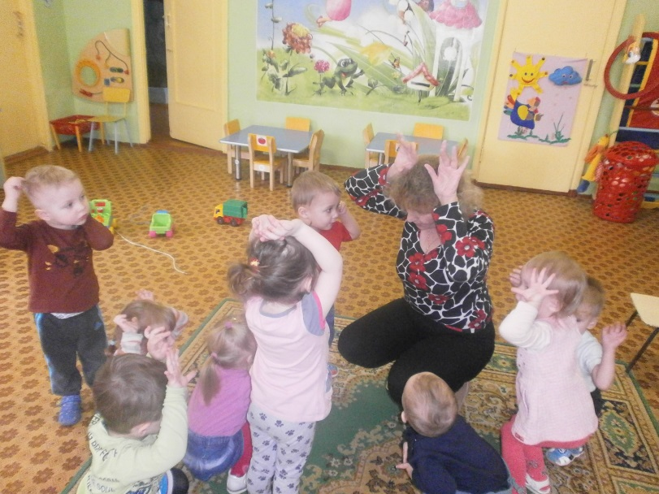
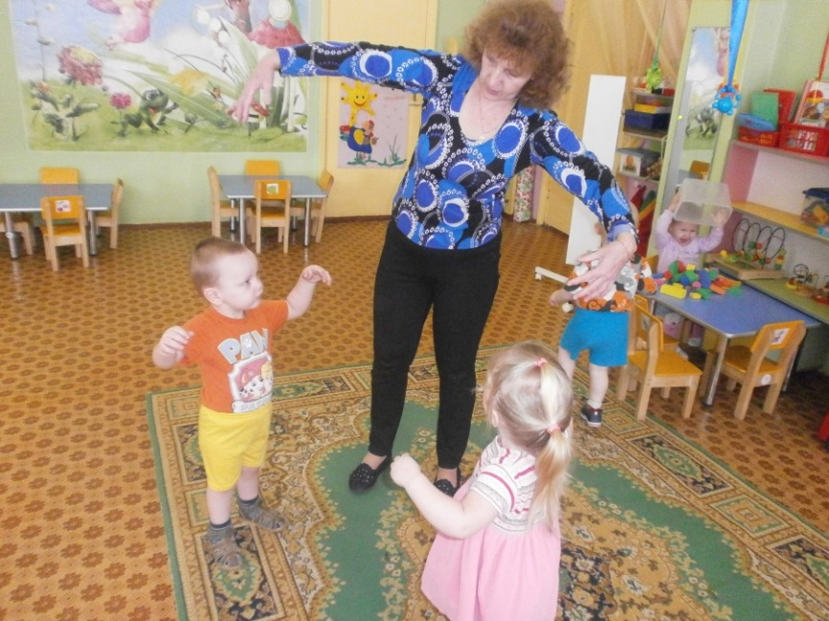
Игры - имитации

Slide 20
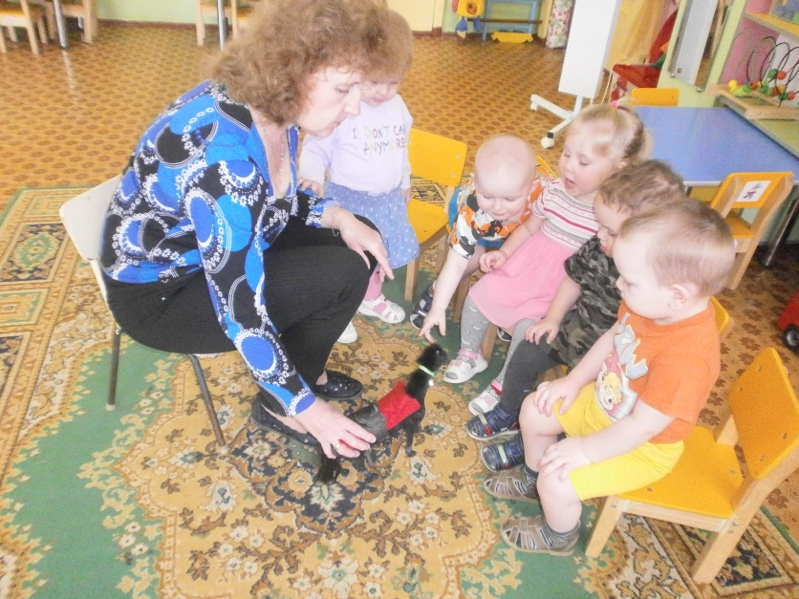
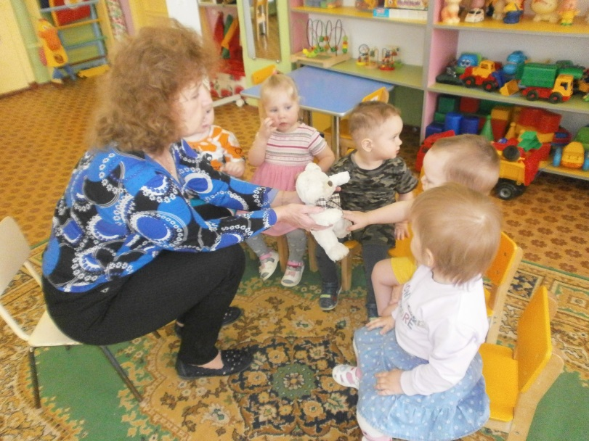
Разыгрывание сценок по стихотворениям А. Барто

Slide 21
Драматизация сказок

Slide 22
Работа с родителями

Slide 23
Результат
Начало года
Конец года
71%
55%
29%
45%

Slide 24
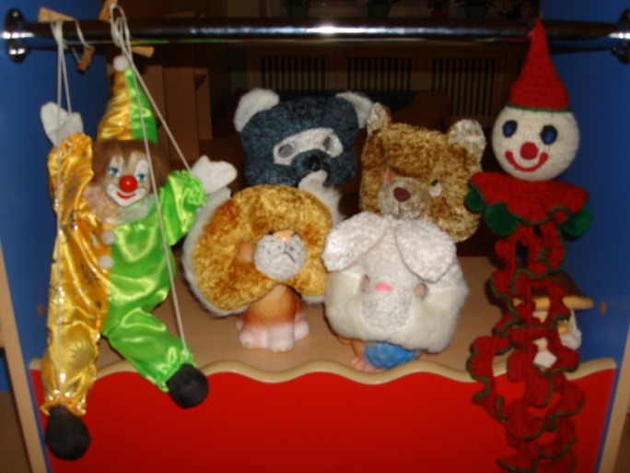
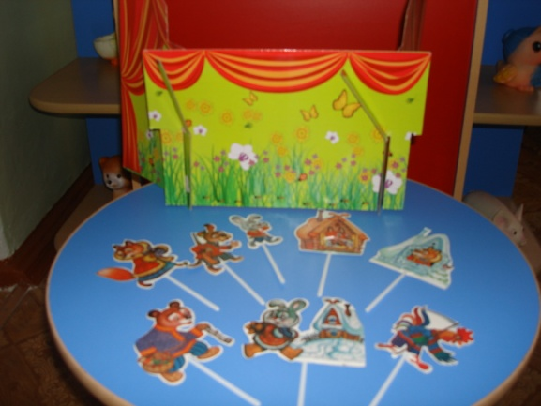
Перспектива
Продолжать работу по данной теме;
Пополнить развивающую среду куклами разных видов театра

Slide 25
Спасибо за внимание
«Именно в игре ребёнок свободно владеет речью, говорит то, что думает, а не то, что надо. Не поучать и обучать, а играть с ним, фантазировать, сочинять, придумывать – вот, что необходимо ребёнку».
Джанни Родари

